Slide 1
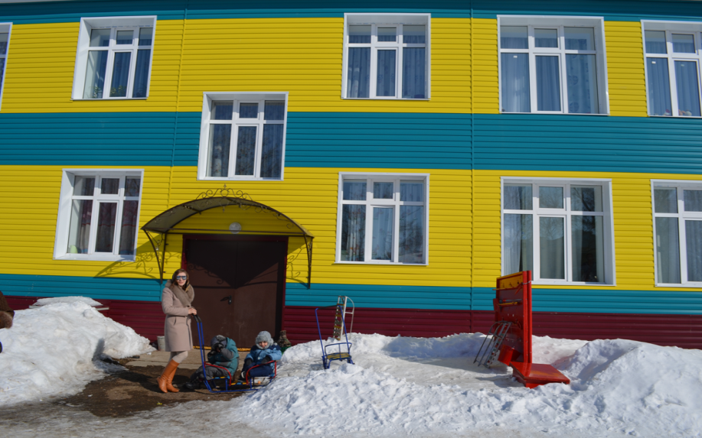
МБДОУ «ДЕТСКИЙ САД «РОДНИЧОК» П.Г.Т. КУЙБЫШЕВСКИЙ ЗАТОН»
КАМСКО - УСТЬИНСКОГО РАЙОН РЕСПУБЛИКИ ТАТАРСТАН
)
Открыто в 1973 году, расположено по адресу:
поселок городского типа Куйбышевский Затон
Камско-Устьинского муниципального района
Республики Татарстан,
ул.Гагарина, д. 10.
В 2015 году открыто новое здание
ул. Гагарина, д. 12.
Количество мест: 160
Количество групп: 7
Тип: общеразвивающий.
Образовательная программа
(краткая презентация)
.

Slide 2
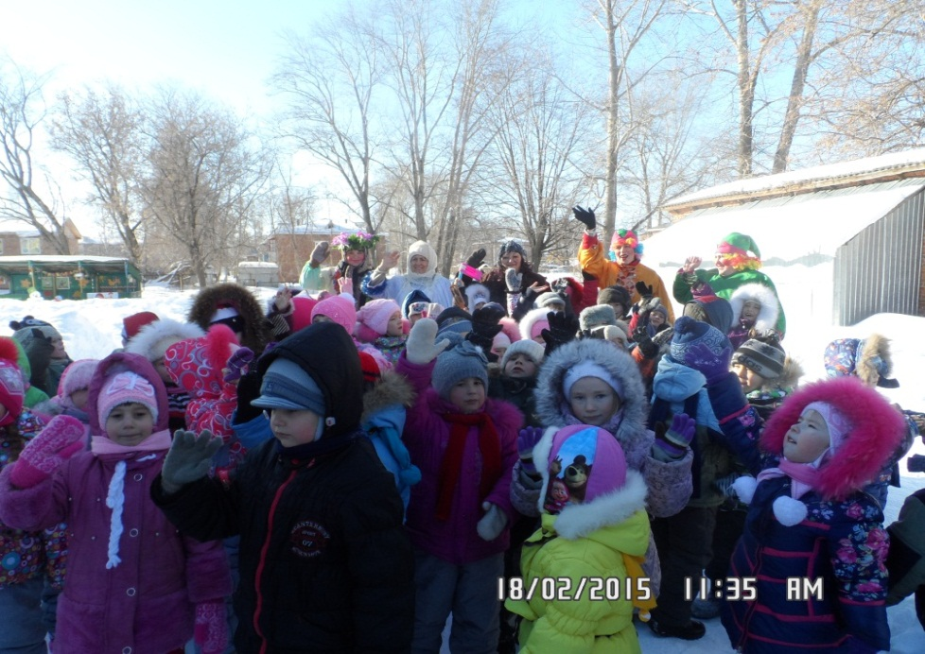
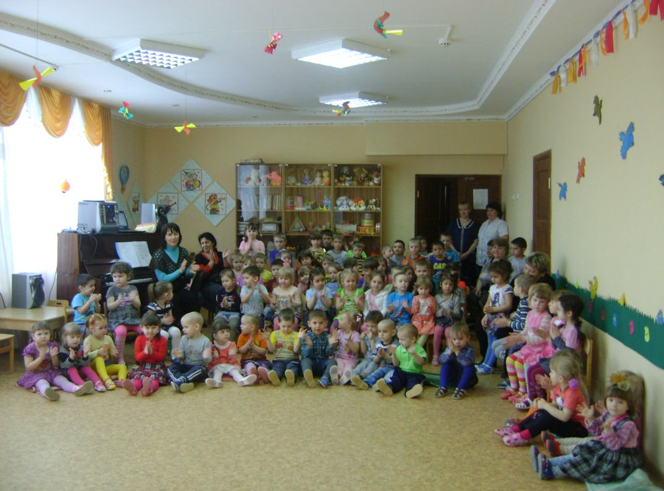
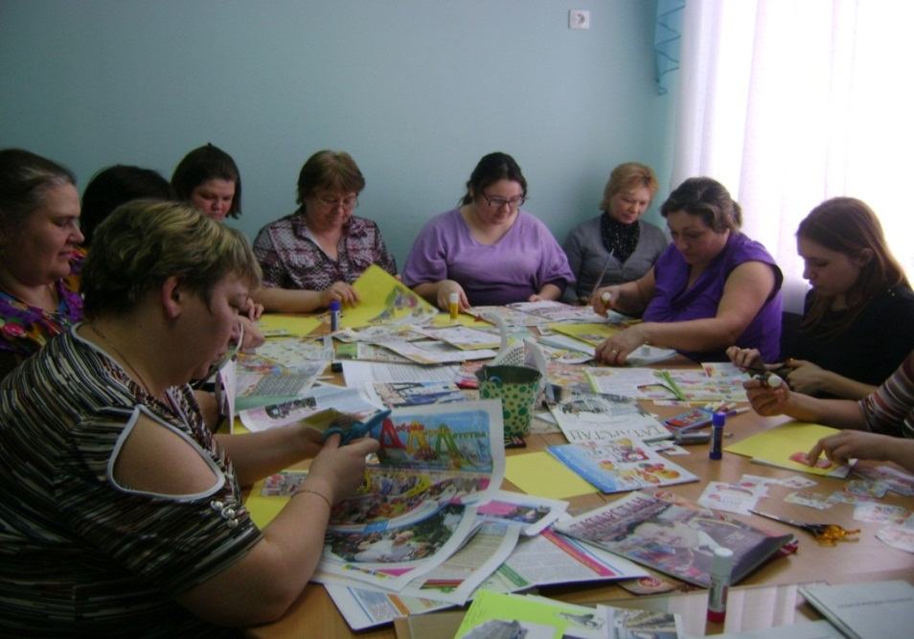
У нас работают 13 педагогов
Посещают -- 130 детей.

Slide 3
.
Наша работа направлена:
Планируемые результаты освоения ООП ДО.
Целевые ориентиры
Специфика дошкольного детства (гибкость, пластичность развития ребенка, высокий разброс вариантов его развития, его непосредствен­ность и непроизвольность) не позволяет требовать от ребенка дошколь­ного возраста достижения конкретных образовательных результатов и обусловливает необходимость определения результатов освоения образо­вательной программы в виде целевых ориентиров.
Целевые ориентиры дошкольного образования, представленные в ФГОС ДО, следует рассматривать как социально-нормативные возраст­ные характеристики возможных достижений ребенка. Это ориентир для педагогов и родителей, обозначающий направленность воспитательной деятельности взрослых.
Целевые ориентиры образования в младенческом и раннем возрасте
- ребенок интересуется окружающими предметами и активно действует с ними; эмоционально вовлечен в действия с игрушками и другими предметами, стремится проявлять настойчивость в достижении результата своих действий;
- использует специфические, культурно фиксированные предметные действия, знает назначение бытовых предметов (ложки, расчески, карандаша и пр.) и умеет пользоваться ими. Владеет простейшими навыками самообслуживания; стремится проявлять самостоятельность в бытовом и игровом поведении;
- владеет активной речью, включенной в общение; может обращаться с вопросами и просьбами, понимает речь взрослых; знает названия окружающих предметов и игрушек;
- стремится к общению со взрослыми и активно подражает им в движениях и действиях; появляются игры, в которых ребенок воспроизводит действия взрослого;
- проявляет интерес к сверстникам; наблюдает за их действиями и подражает им;
- проявляет интерес к стихам, песням и сказкам, рассматриванию картинки, стремится двигаться под музыку; эмоционально откликается на различные произведения культуры и искусства;
- у ребенка развита крупная моторика, он стремится осваивать различные виды движения (бег, лазанье, перешагивание и пр.).
.

Slide 4
Целевые ориентиры на этапе завершения дошкольного образования
- ребенок овладевает основными культурными способами деятельности, проявляет инициативу и самостоятельность в разных видах деятельности - игре, общении, познавательно-исследовательской деятельности, конструировании и др.; способен выбирать себе род занятий, участников по совместной деятельности;
- ребенок обладает установкой положительного отношения к миру, к разным видам труда, другим людям и самому себе, обладает чувством собственного достоинства; активно взаимодействует со сверстниками и взрослыми, участвует в совместных играх. Способен договариваться, учитывать интересы и чувства других, сопереживать неудачам и радоваться успехам других, адекватно проявляет свои чувства, в том числе чувство веры в себя, старается разрешать конфликты;
- ребенок обладает развитым воображением, которое реализуется в разных видах деятельности, и прежде всего в игре; ребенок владеет разными формами и видами игры, различает условную и реальную ситуации, умеет подчиняться разным правилам и социальным нормам;
- ребенок достаточно хорошо владеет устной речью, может выражать свои мысли и желания, может использовать речь для выражения своих мыслей, чувств и желаний, построения речевого высказывания в ситуации общения, может выделять звуки в словах, у ребенка складываются предпосылки грамотности;
- у ребенка развита крупная и мелкая моторика; он подвижен, вынослив, владеет основными движениями, может контролировать свои движения и управлять ими;
- ребенок способен к волевым усилиям, может следовать социальным нормам поведения и правилам в разных видах деятельности, во взаимоотношениях со взрослыми и сверстниками, может соблюдать правила безопасного поведения и личной гигиены;
- ребенок проявляет любознательность, задает вопросы взрослым и сверстникам, интересуется причинно-следственными связями, пытается самостоятельно придумывать объяснения явлениям природы и поступкам людей; склонен наблюдать, экспериментировать. Обладает начальными знаниями о себе, о природном и социальном мире, в котором он живет; знаком с произведениями детской литературы, обладает элементарными представлениями из области живой природы, естествознания, математики, истории и т.п.; ребенок способен к принятию собственных решений, опираясь на свои знания и умения в различных видах деятельности.

Slide 5
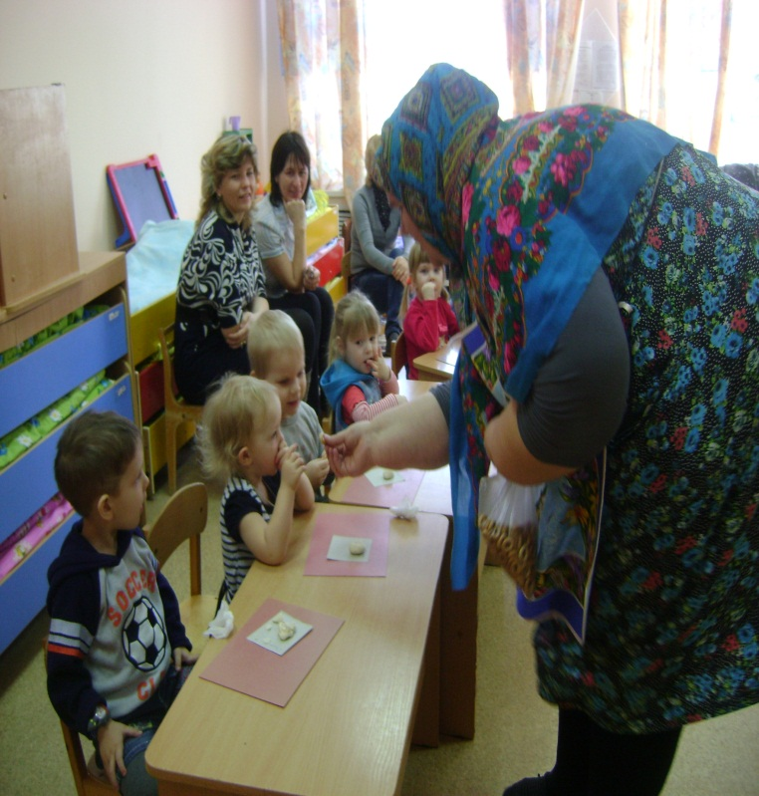
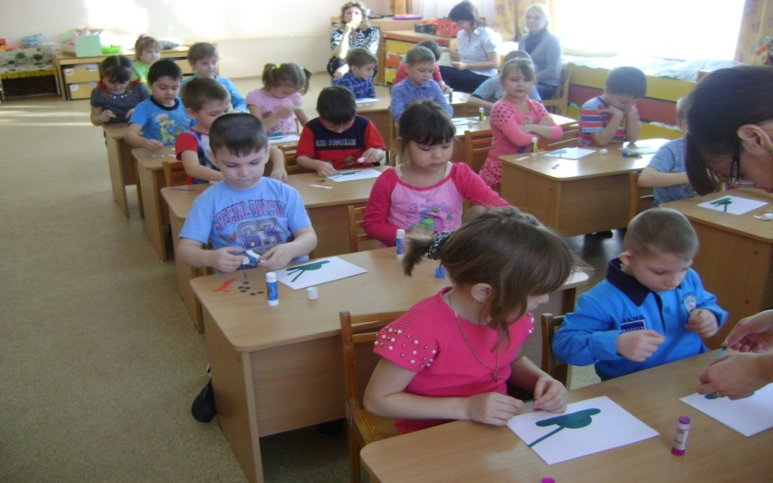
Основная общеобразовательная программа - образовательная программа дошкольного образования Муниципального бюджетного дошкольного образовательного учреждения «Детский сад «Родничок» пгт. Куйбышевский Затон» Камско- Устьинского муниципального района Республики Татарстан (далее Программа) определяет содержание и организацию образовательной деятельности в ДОУ, направлена на развитие личности детей в возрасте от 1 до 7 лет в различных видах общения и деятельности с учетом их возрастных, индивидуальных психологических и физиологических особенностей.
Программа обеспечивает воспитание, обучение и развитие, присмотр, уход и оздоровление детей в возрасте от 2 до 8 лет с учетом их возрастных и индивидуальных особенностей, а также развитие личности, мотивации и способностей детей в различных видах деятельности и охватывает следующие образовательные области:

Slide 6
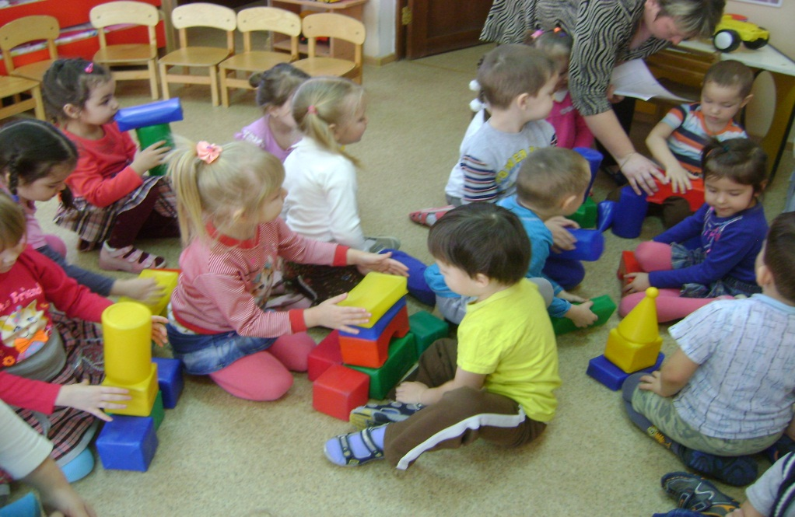
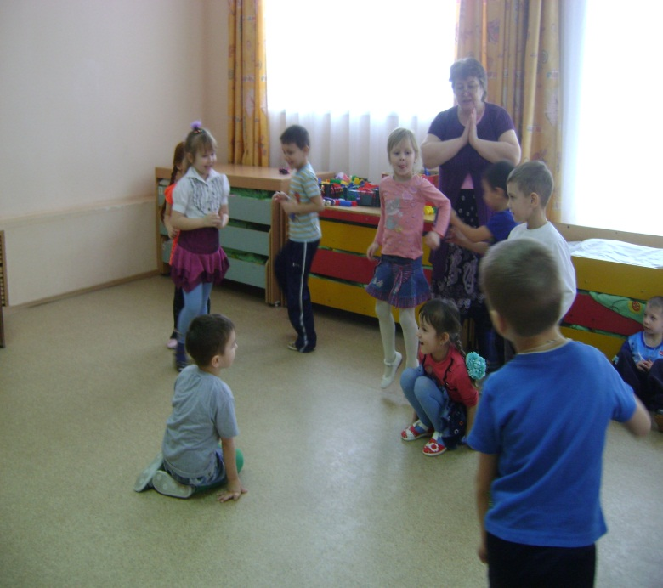
СоЦИАЛЬНО - КОММУНИКАТИВНОЕ РАЗВИТИЕ

Slide 7
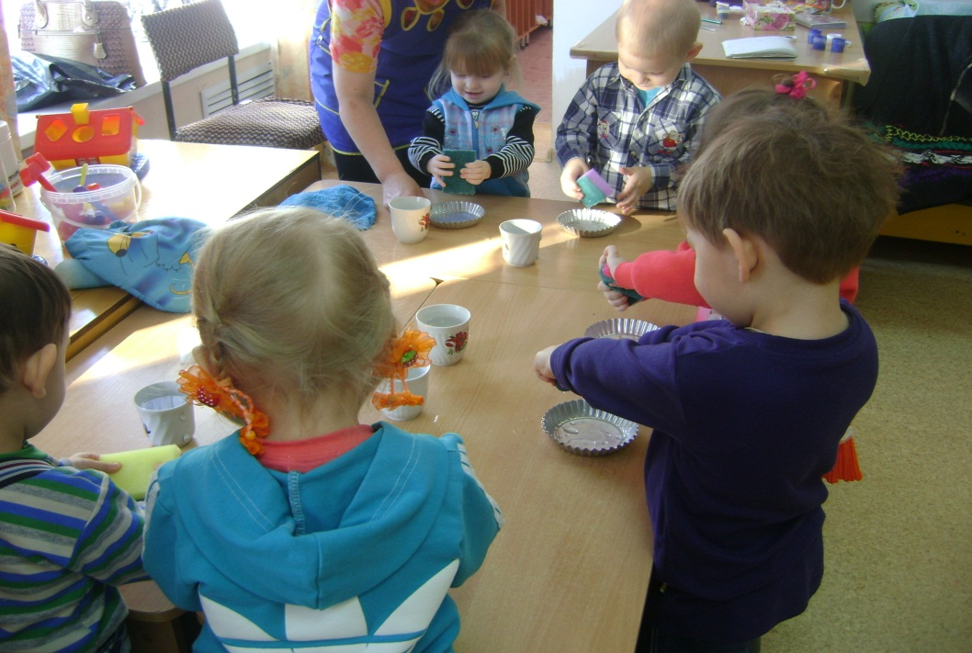
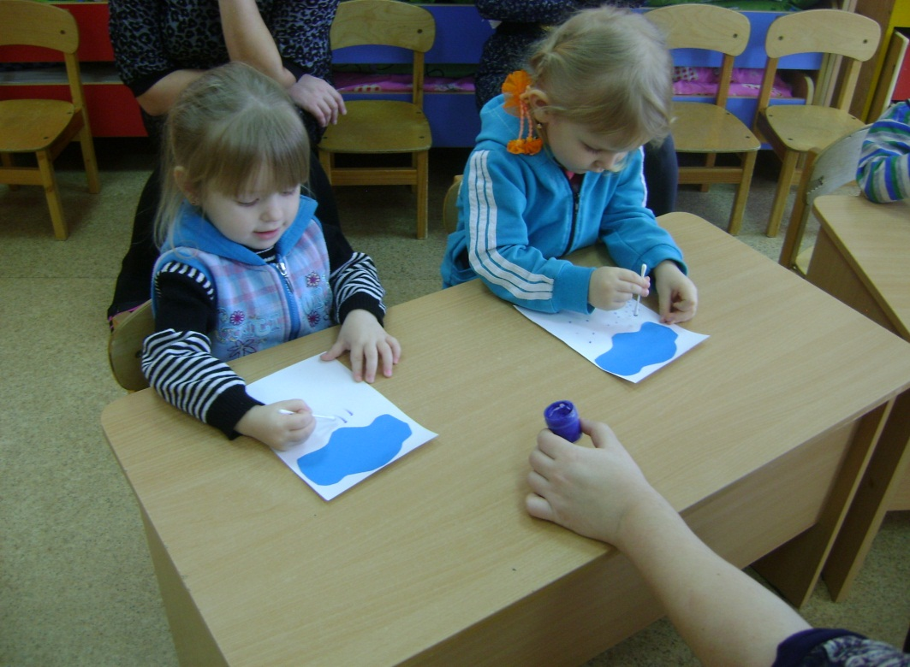
Познавательное развитие

Slide 8
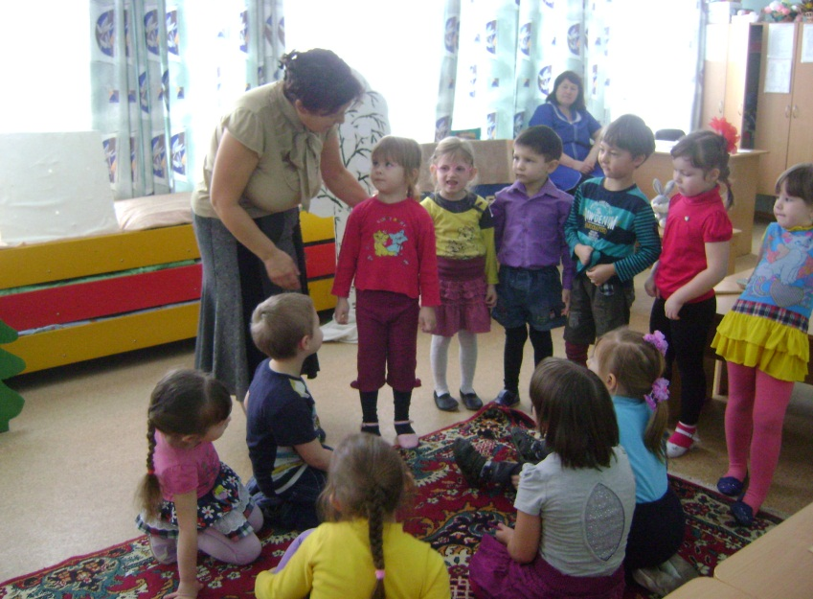
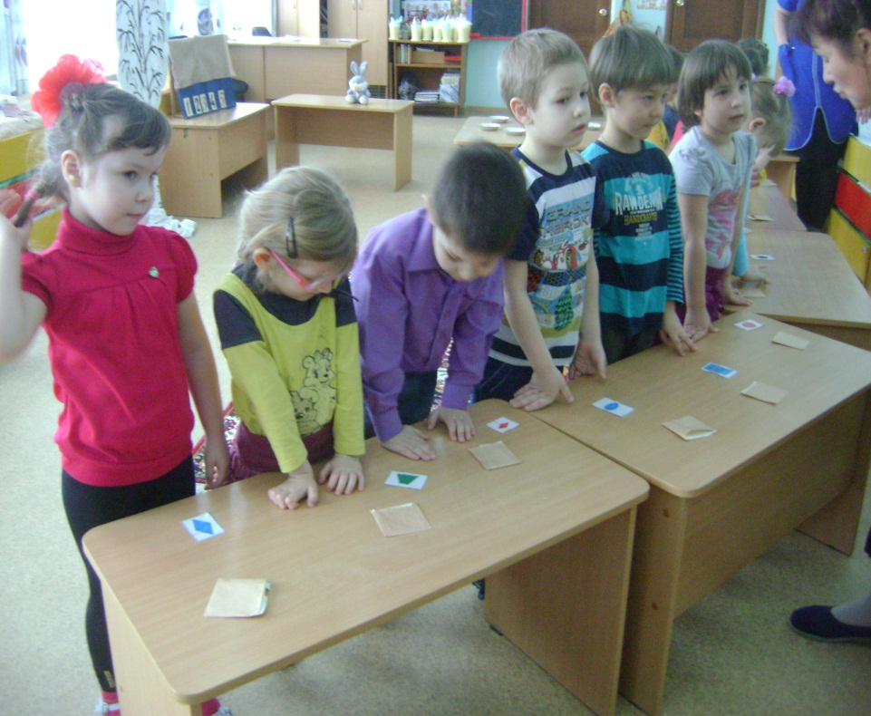
РЕЧЕВОЕ РАЗВИТИЕ

Slide 9
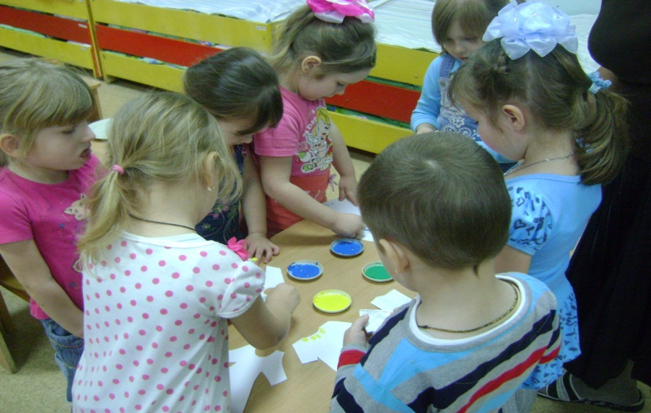
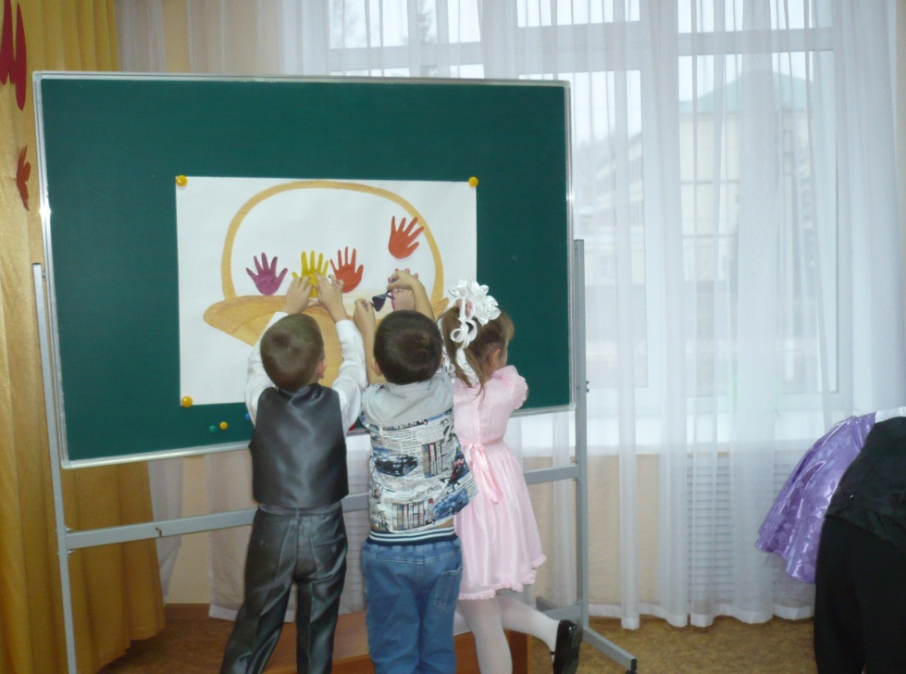
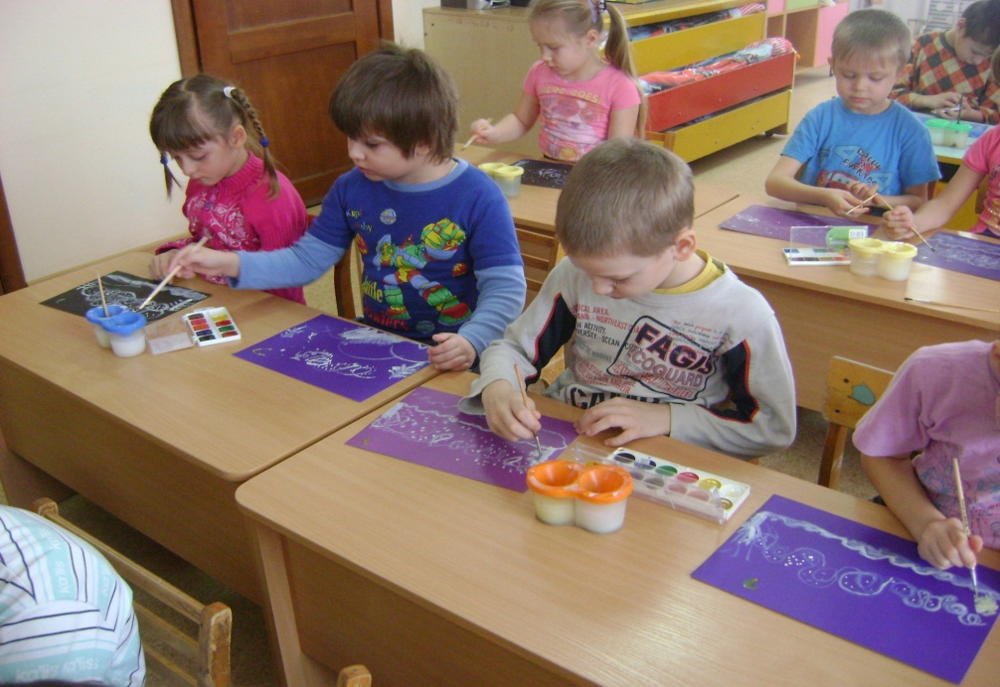
ХУДОЖЕСТВЕННО-ЭСТЕТИЧЕСКОЕ РАЗВИТИЕ

Slide 10
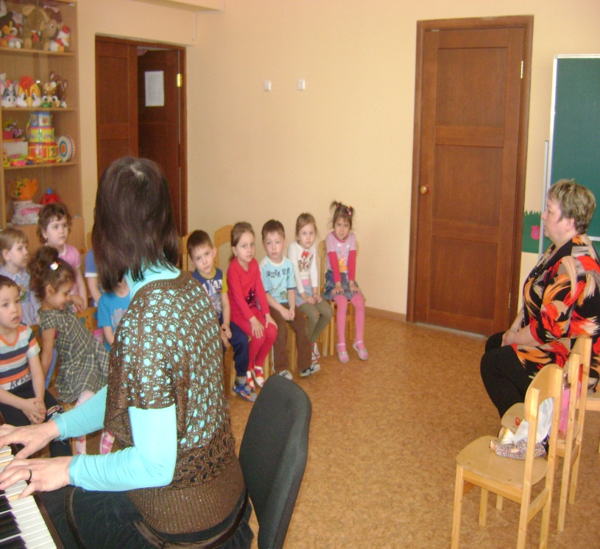
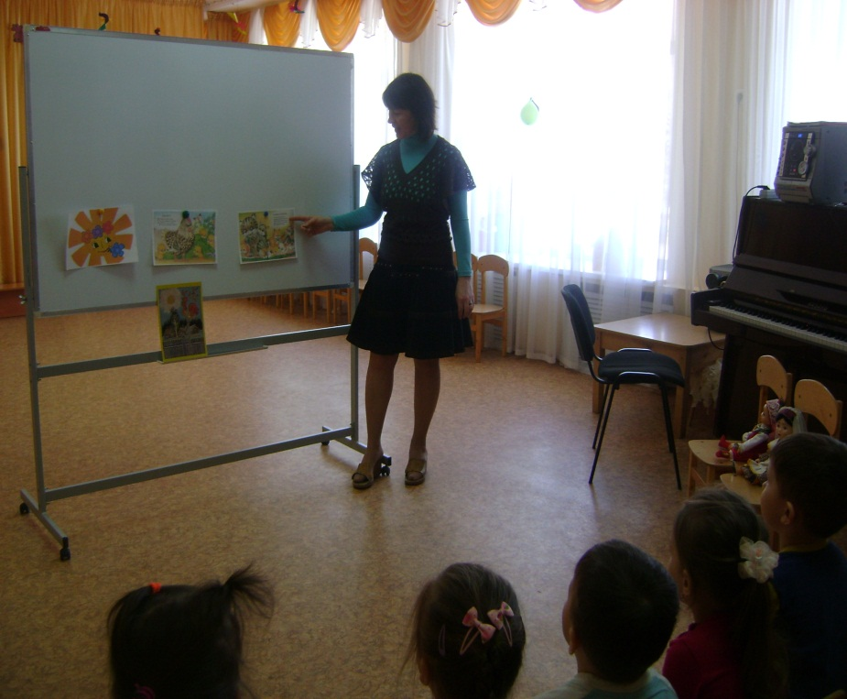
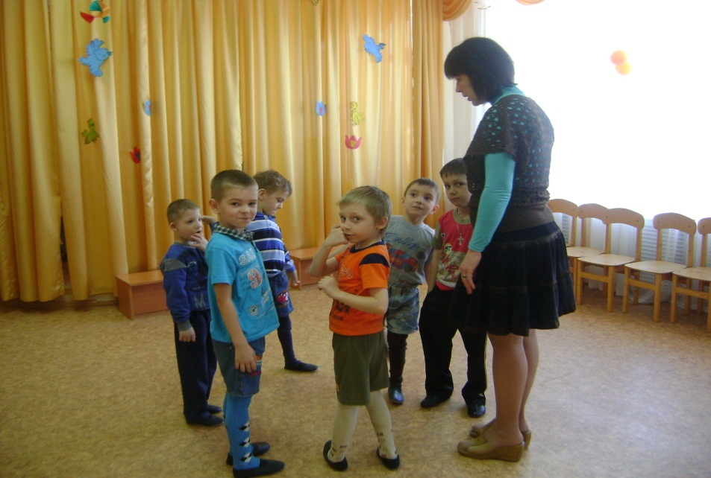
Музыкальные занятия

Slide 11
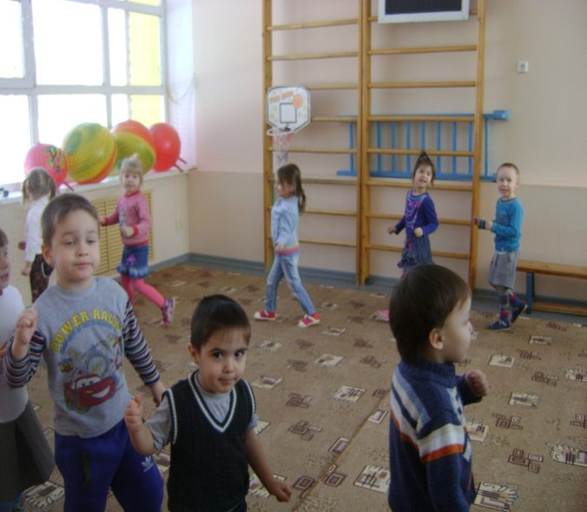
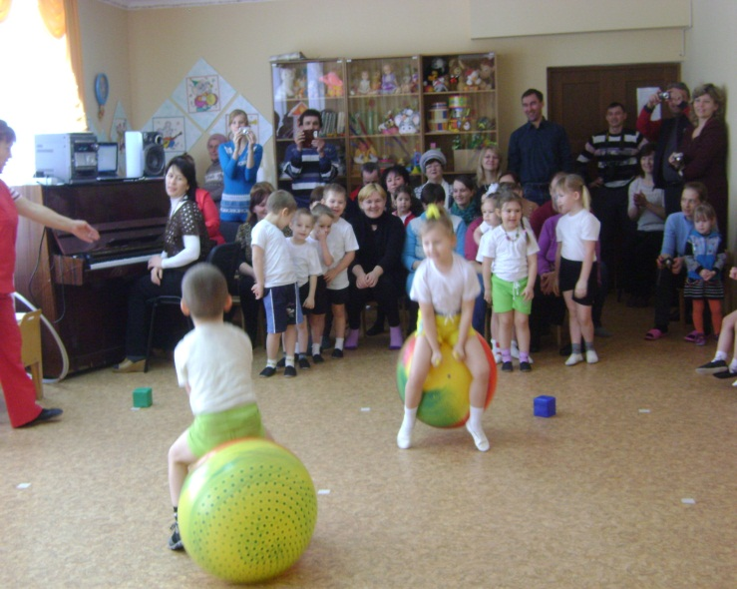
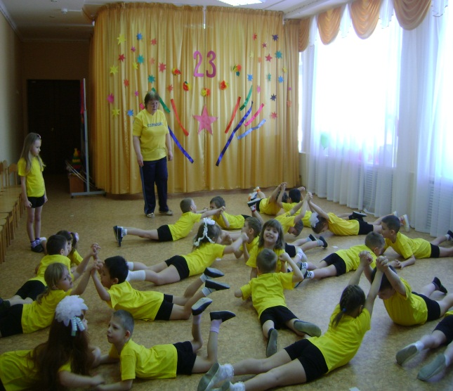
В здоровом теле –здоровый дух
ФИЗИЧЕСКОЕ РАЗВИТИЕ

Slide 12
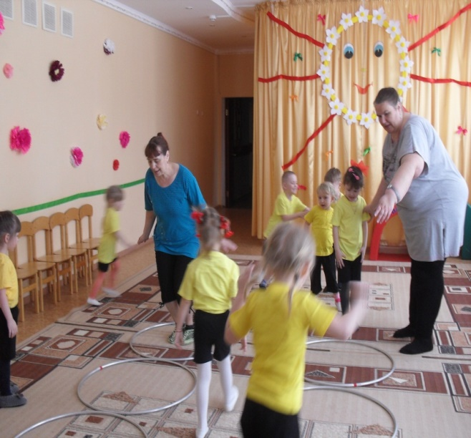
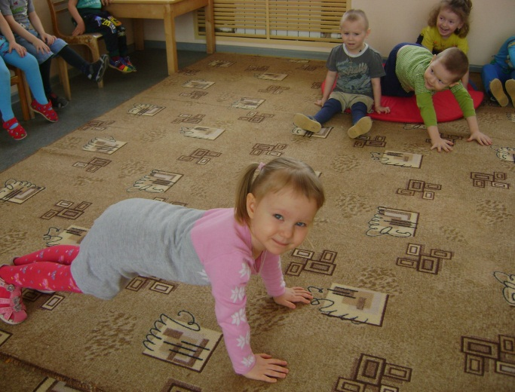
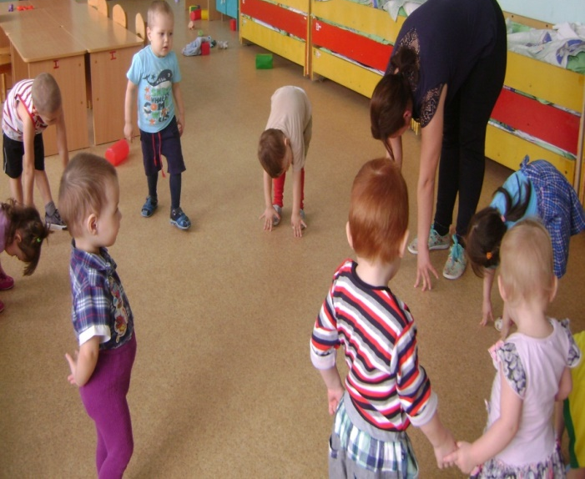
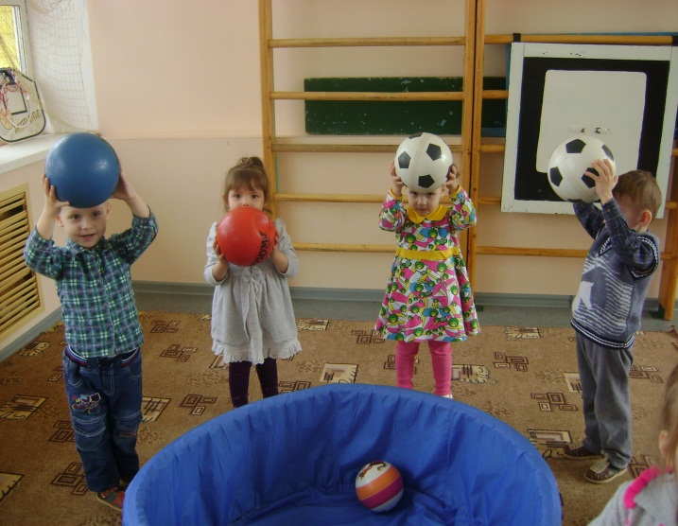
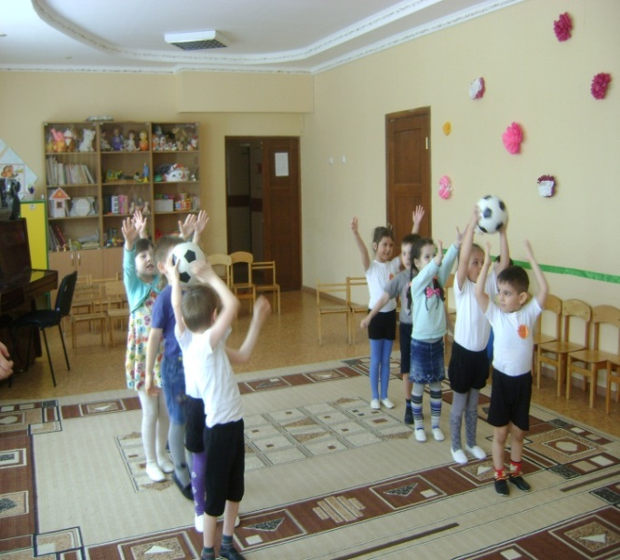
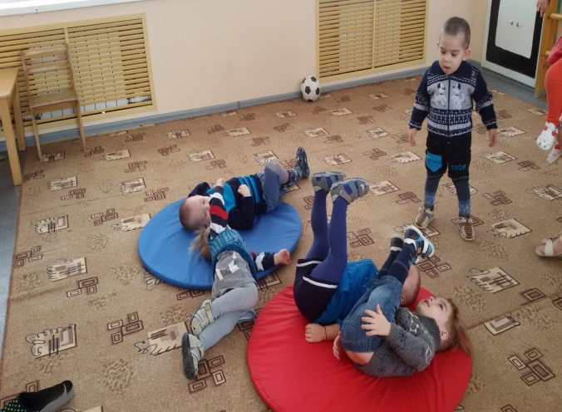
Акция «Мы готовы к ГТО»
МЫ готовы к ГТО

Slide 13
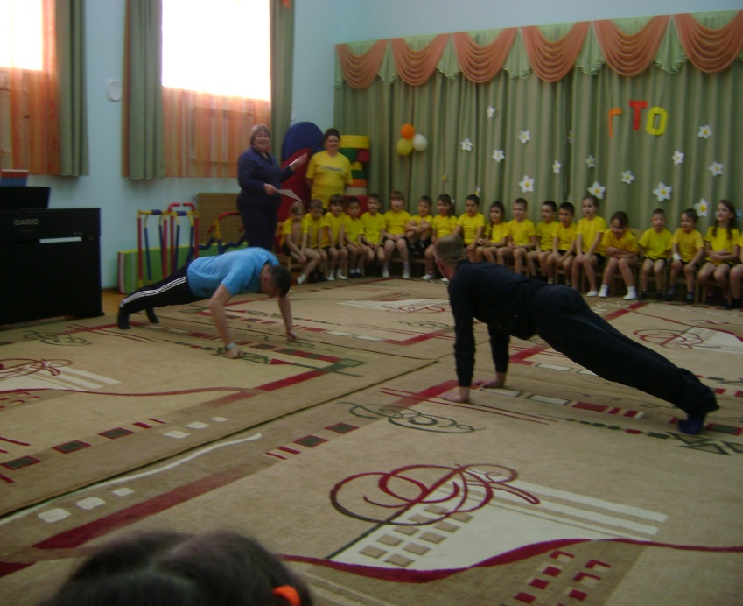
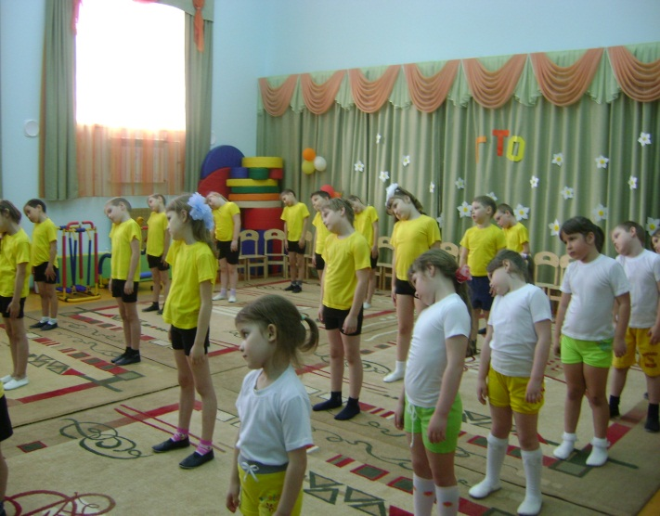
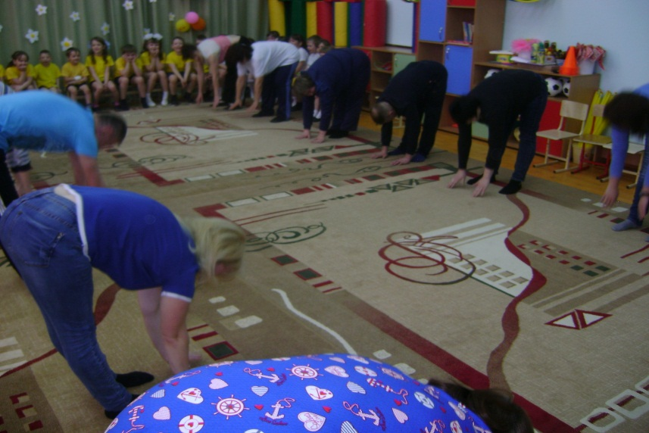
Подготови Подготовительная и старшая группа попробовали свои силы в сдаче норматива ГТО, родители поддержали Подготовительная и старшая группа попробовали свои силы в Подготовительная и старшая группа попробовали свои силы в сдаче норматива ГТО, родители поддержали!!

Slide 14
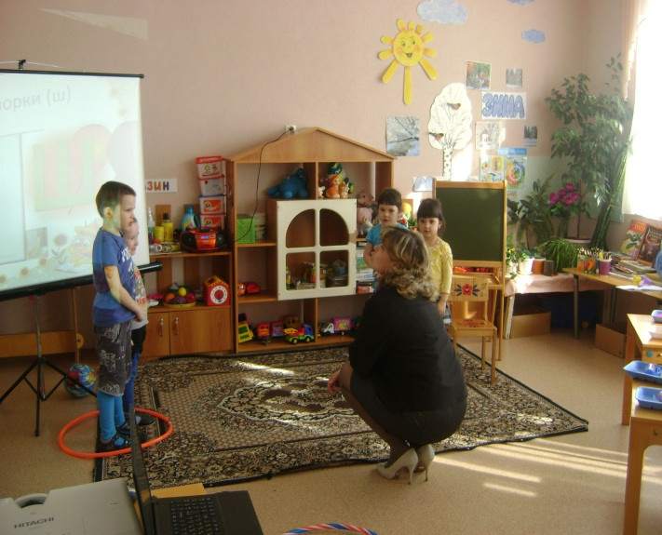
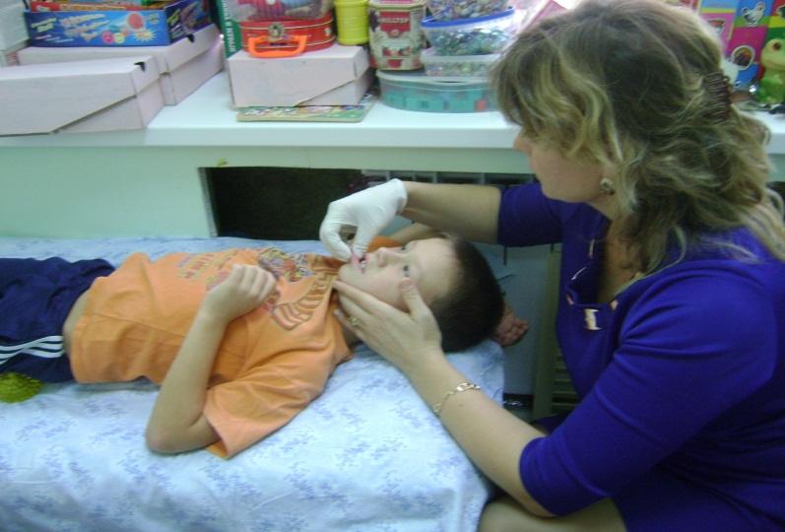
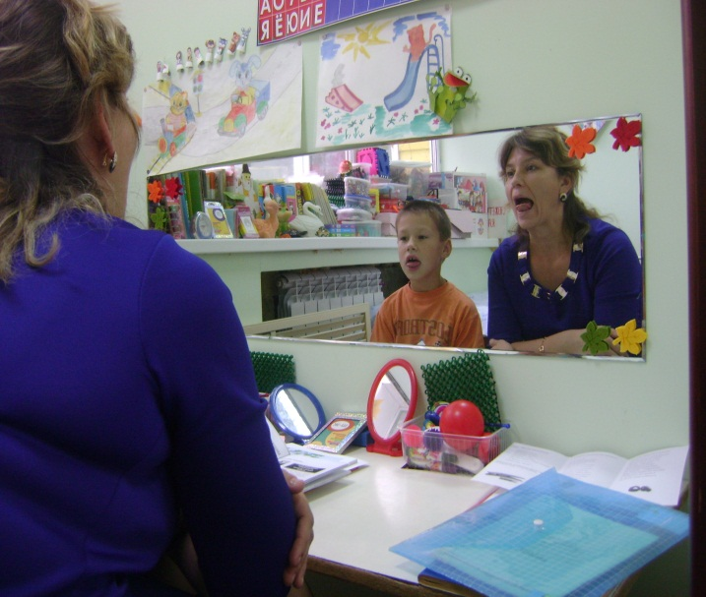
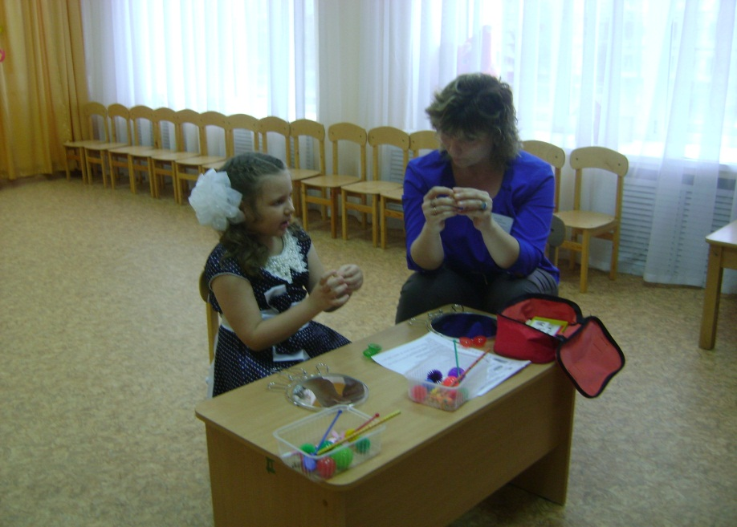
Коррекционно-развивающей работы

Slide 15
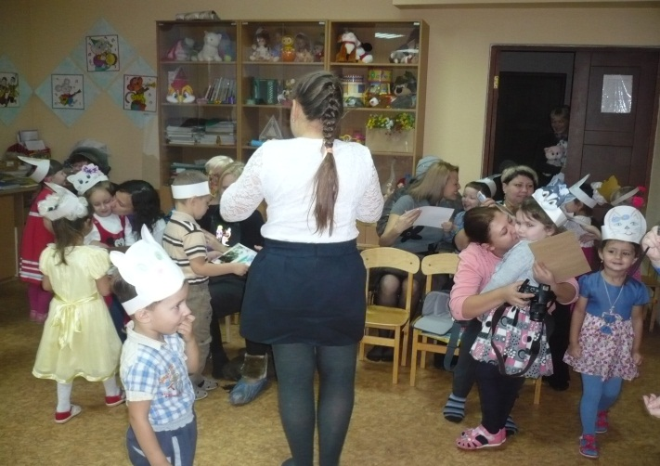
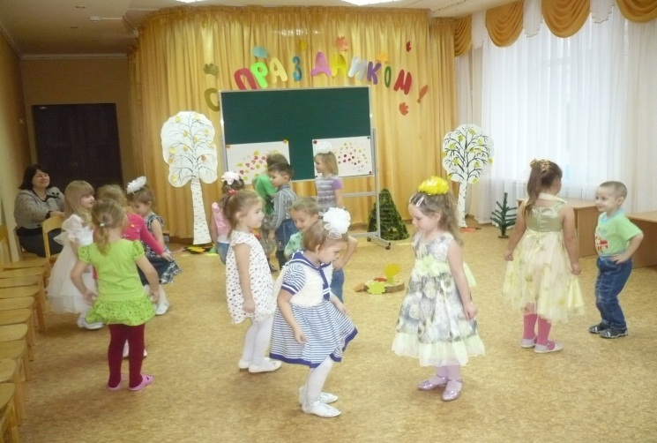
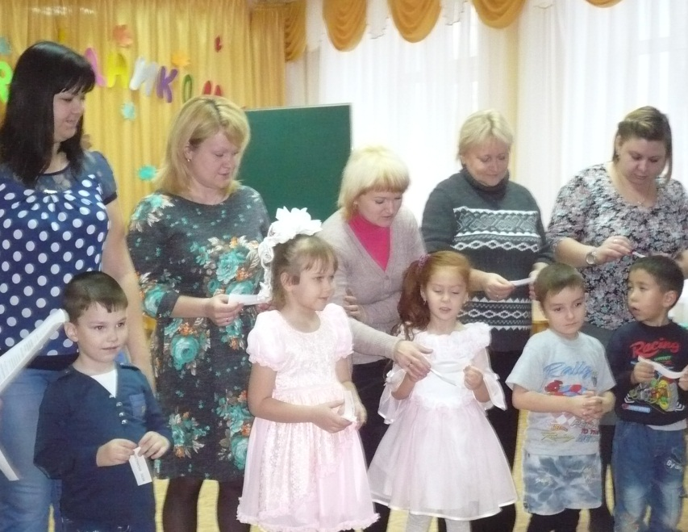
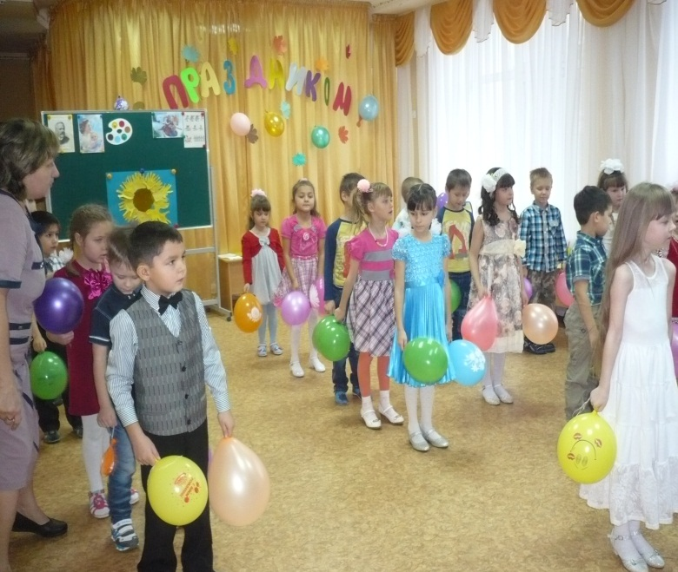
День матери

Slide 16
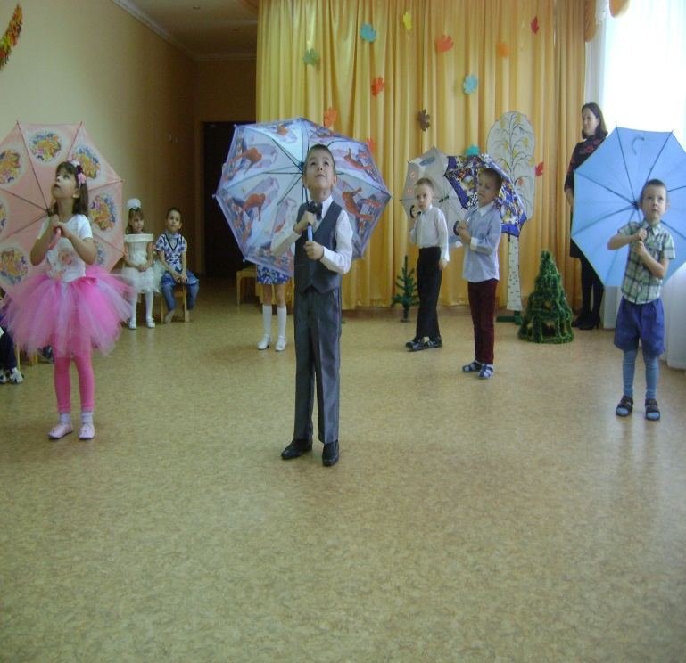
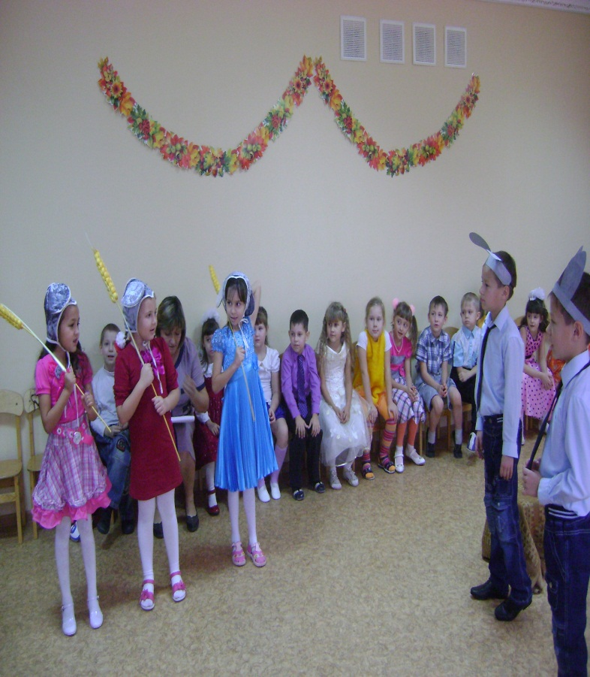
ОСЕННИЙ БАЛ

Slide 17
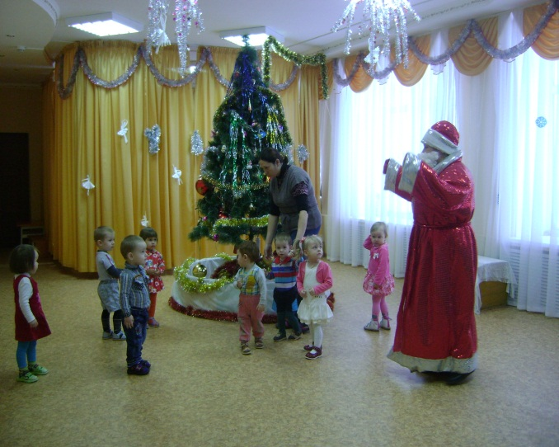
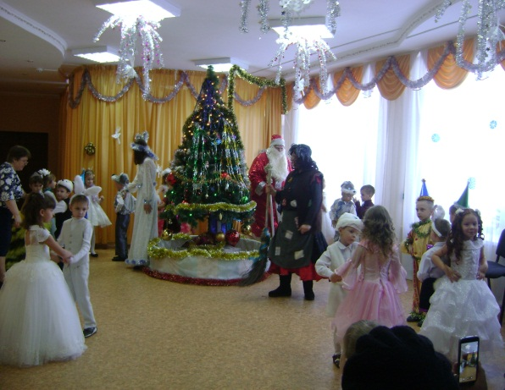
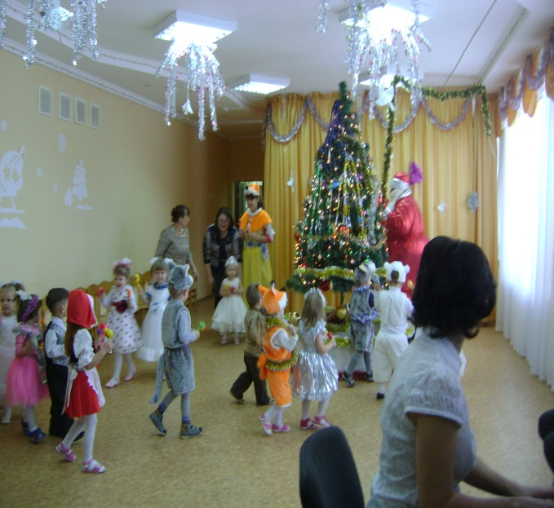
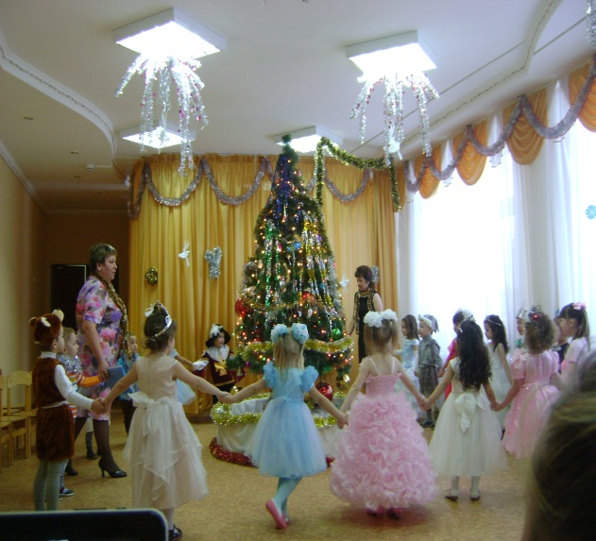
Педагоги творят не только с детьми
НОВЫЙ ГОД

Slide 18
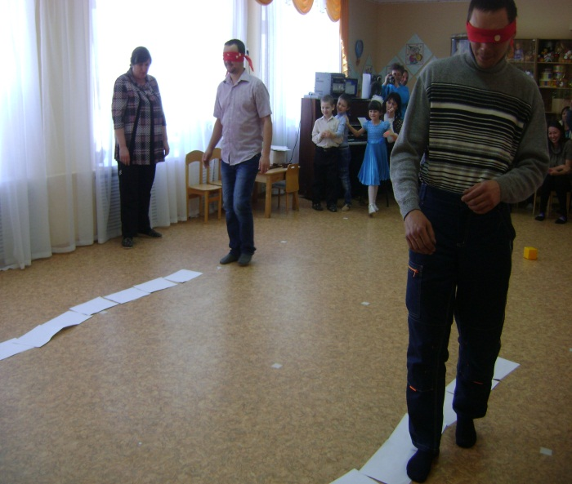
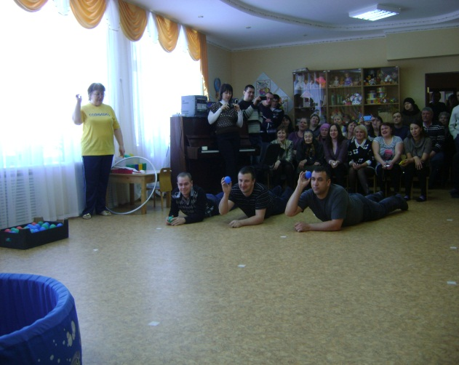
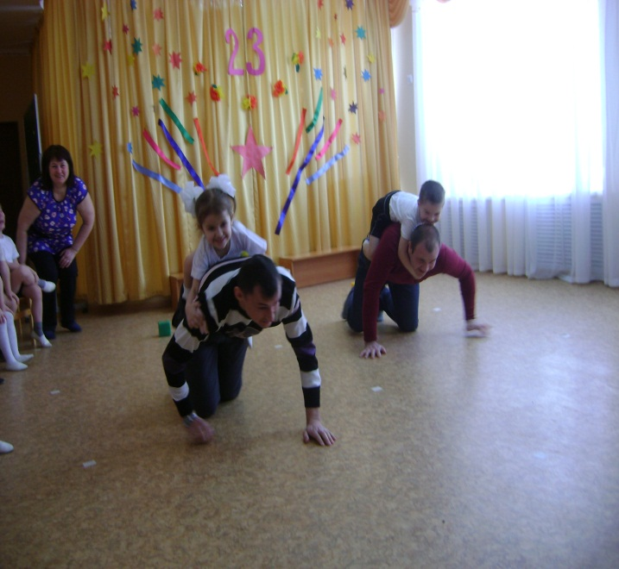
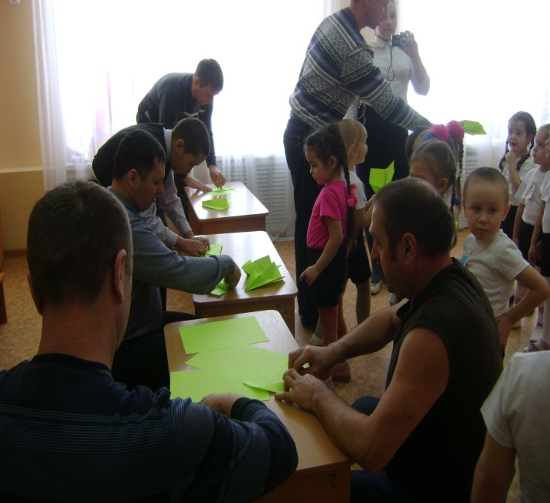
ПРАЗДНИК ДЛЯ ПАП

Slide 19
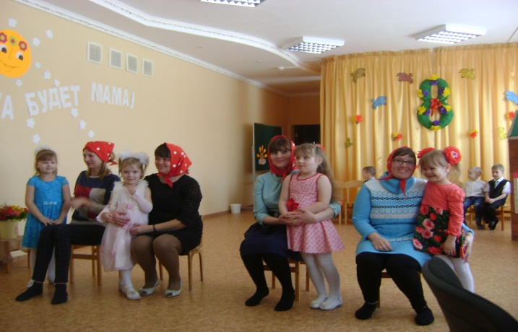
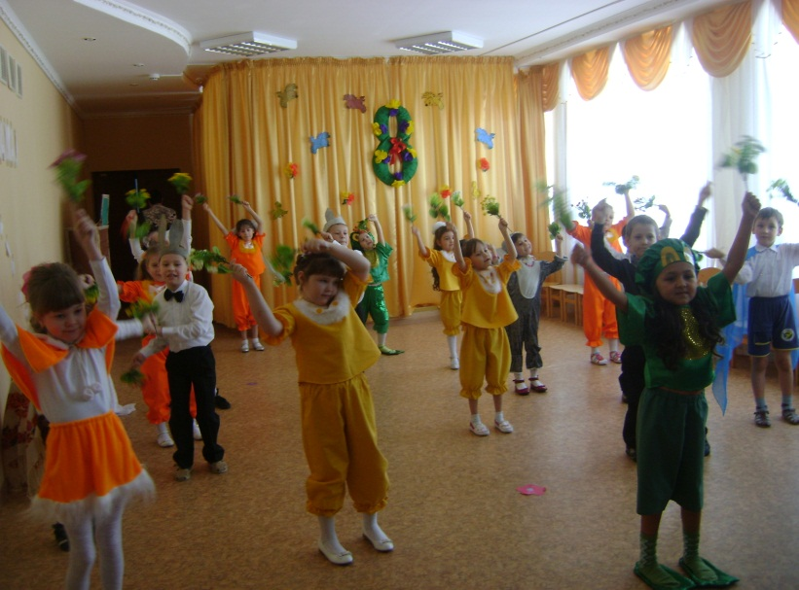
ПРАЗДНИК ДЛЯ МАМ

Slide 20



МАСЛЕНИЦА

Slide 21


СПЕКТАКЛЬ
«ВЕСЕННЕЕ НАСТРОЕНИЕ»

Slide 22





Регионально-национальный компонент

Slide 23



Изучаем татарский язык
ИЗУЧАЕМ ТАТАРСКИЙ ЯЗЫК
Дни татарского языка – вторник, четверг!
Просим Вас поддержать нас !
«Исәнмесез» и «Сау булыгыз»
вместо «Здравствуй» и «До свидания» скажи!

Slide 24




Нвруз
Навруз

Slide 25




Г. ТУКАЙ

Slide 26



9 мая

Slide 27






Взаимодействие с МБДОУ «Затонская СОШ им. В.П. Муравьева», библиотекой, ДК им. Столярова»

Slide 28




Мы изучаем ПДД
МЫ ИЗУЧАЕМ ПДД

Slide 29



КОНКУРС
«ПОДЕЛКИ ОСЕНИ»

Slide 30




Наши родители
Взаимодействия педагогического коллектива
с семьями воспитанников

Slide 31



МЫ ГУЛЯЕМ

Slide 32


НАШ УЧАСТОК

Slide 33




Воспитатель – творческая натура

Slide 34



Воспитатели работают над тем, чтобы дети были
* Инициативными
* Самостоятельными
* Уверенными в себе
* С развитым воображением
* Физически развитыми
* Умеющими применять волевые усилия
* Любознательными
И при этом учитывают интересы ребенка
Это и есть результат освоения программы!

Slide 35
Программа составлена с опорой на:
Примерную основную общеобразовательную программу дошкольного образования «От рождения до школы», под редакцией Н.Е.Веракса, М.: МОЗАИКА-СИНТЕЗ, 2015 г.;
УМК по обучению детей двум государственным языкам;
Региональная образовательная программа “Радость познания” Р.К.Шаехова, 2013г.
«Обучение детей дошкольного возраста правилам безопасного поведения на дорогах», авт.-сост. Р.Ш.Ахмадиева, Е.Е.Воронина, Р.Н.Минниханов, Казань, изд. «НЦ БЖД», 2008 г.;

Slide 36



Спасибо за внимание!

